Slide 1
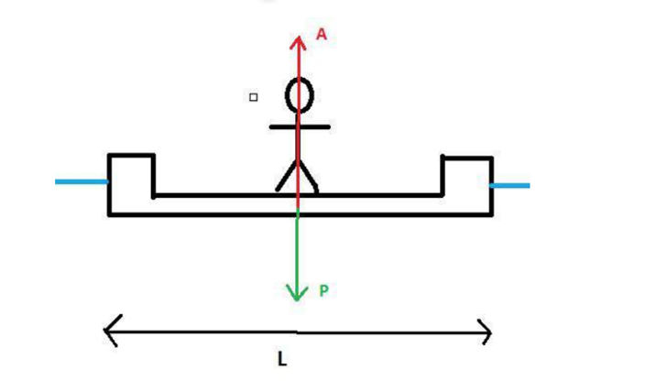
Conservation de la quantité de mouvement
L’exemple du pêcheur

Slide 2
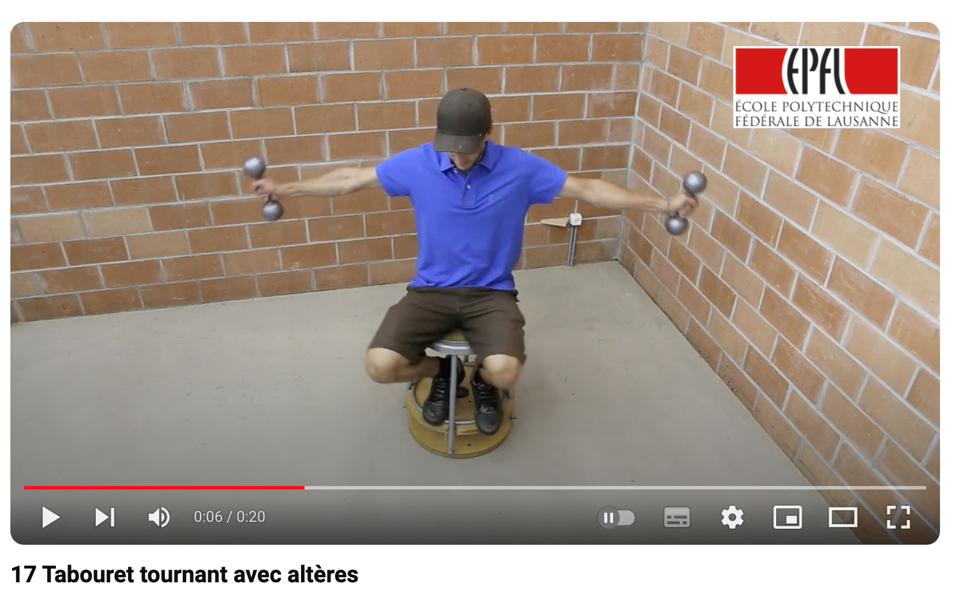
b) Conservation du moment cinétique
https://www.youtube.com/watch?v=G6XSK72zZJc

Slide 3
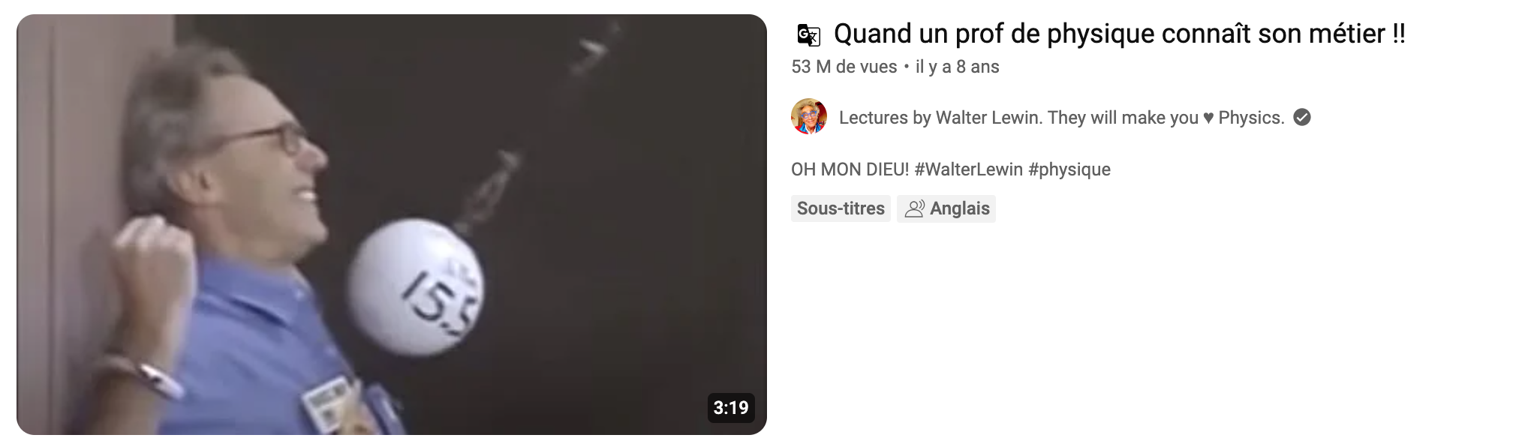
b) Conservation de l’énergie

